Slide 1

Semana 4

Slide 2
CONTENIDO
Comparadores
Multiplexador
Demultiplexador
Binario a BCD

Slide 3
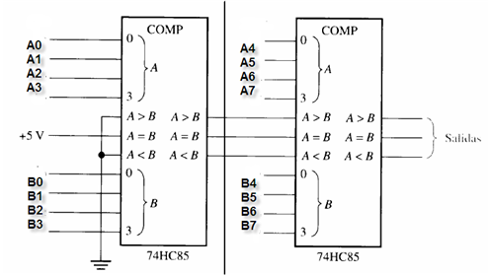
COMPARADORES
Un comparador de magnitudes es un circuito combinacional que compara dos números, A y B, y determina sus magnitudes relativas. El resultado de la comparación se especifica con tres variables binarias que indican si A>B, A=B o A < B

Slide 4
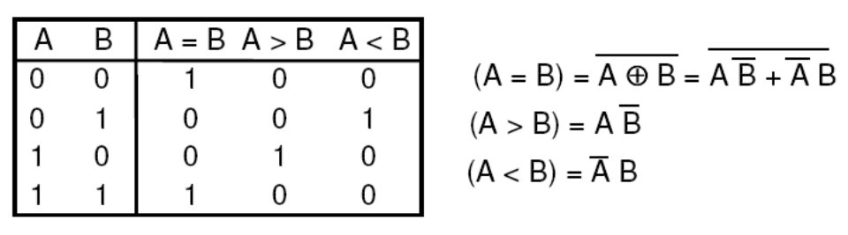
COMPARADORES
Funcionamiento del comparador.
Comparador de 1 bit:

Slide 5

COMPARADORES
Funcionamiento del comparador.
Comparador de 4 bits.
En un comparador de 4 bits el procedimiento es el siguiente:
A=B Deben ser iguales cada uno de sus bits.
A>B Recorremos todos los bits de A y B desde el mas significativo hasta que A sea 1 y B sea 0.
A<B Recorremos todos los bits de A y B desde el mas significativo hasta que A sea 0 y B sea 1.

Slide 6
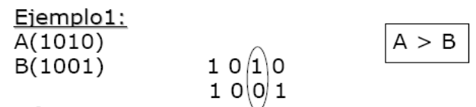
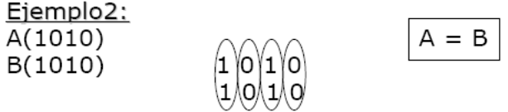
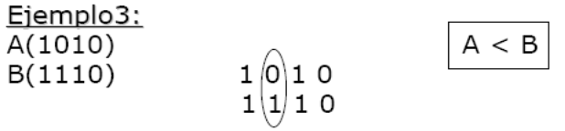
COMPARADORES
Ejemplo funcionamiento:

Slide 7
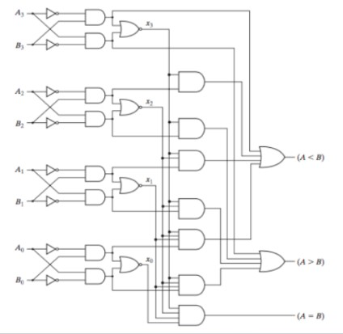

Slide 8
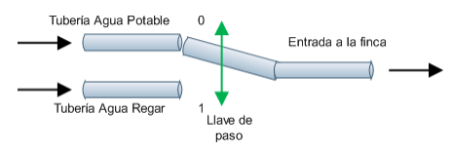
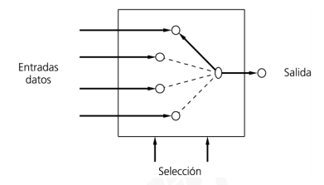
MULTIPLEXOR
Son circuitos combinacionales con varias entradas y una única salida de datos. Están dotados de entradas de control capaces de seleccionar una, y sólo una, de las entradas de datos para permitir su transmisión desde la entrada seleccionada hacia dicha salida .
Nombre alternativo: Mux

Slide 9
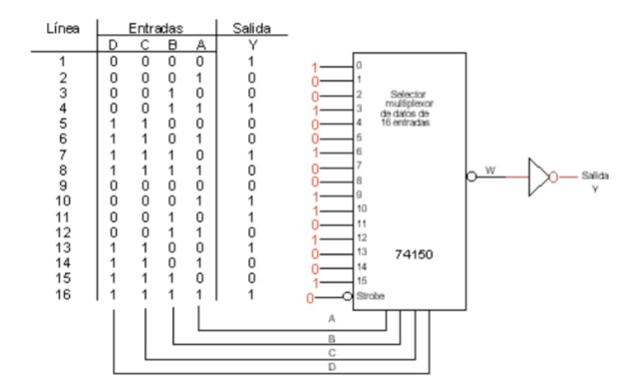
MULTIPLEXOR
Multiplexor de 16 canales de entrada de 1 bit cada una.
Y
MUX 16 a 1 (16x1)

Slide 10
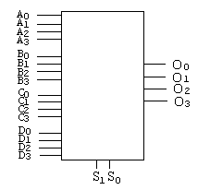
MULTIPLEXOR
Multiplexor de 4 canales de entrada de 4 bits cada una.
Y
Mux de 4 a 1 (4 x 1)

Slide 11
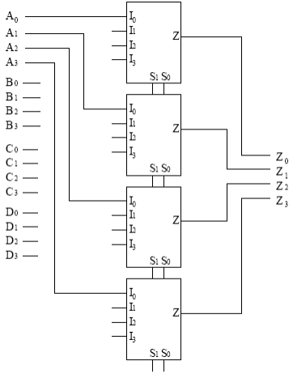
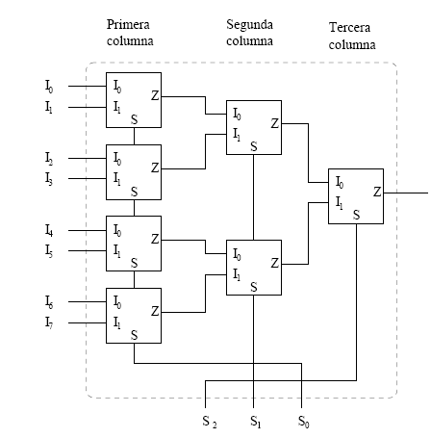
MULTIPLEXOR
Se pueden obtener multiplexores mas grandes a partir de mas pequenos.
Se puede aumentar el numero de entradas o el numero de bits por cada entrada.
Aumento del numero de entradas
Aumento del numero de bits de cada entrada

Slide 12
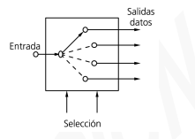
DEMULTIPLEXOR
Es un circuito combinacional que tiene una entrada de información de datos y “n” entradas de control que sirven para seleccionar una de las 2^n salidas, por la que ha de salir el dato que está presente en la entrada.
Es el proceso inverso al multiplexor.
Nombre alternativo: Demux .

Slide 13
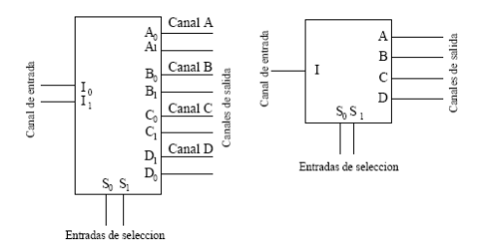
DEMULTIPLEXOR
Demultiplexor de 4 salidas de 1 bits cada una
Demux 1 a 4 (1x4)
Demultiplexor de 4 salidas de 2 bits cada una
Demux 1 a 4 (1x4)

Slide 14

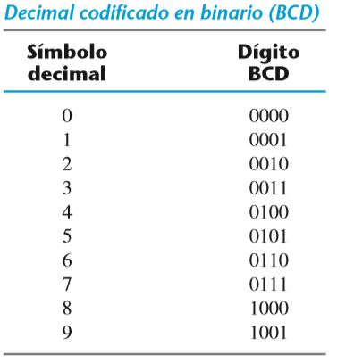



CÓDIGO BCD
CÓDIGO UTILIZADO PARA REPRESENTAR NÚMEROS DECIMALES MEDIANTE EL SISTEMA BINARIO, DONDE CADA DIGITO DECIMAL ES CODIFICADO CON 4 BITS.

Slide 15
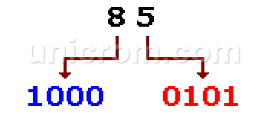
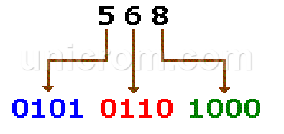
CÓDIGO BCD
De decimal a BCD

Slide 16
DE BINARIO A BCD
Lamentablemente, de binario a BCD no podemos simplemente separar conjuntos de cuatro bits y esperar a que todo funcione. Se debe de seguir el siguiente algoritmo.
Desplazar el número binario hacia la izquierda un bit. Antes de ello trazar columnas a la izquierda de de 4 bits representativas del formato BCD que se busca, asi: unidades,decenas,centenas, etc (la columna de unidades quedara a la par del número binario que se convierte) que representaran la conversión buscada
Si alguno de los dígitos que se forman en BCD tiene un valor igual o mayor a cinco, sumar tres.
Repetir los pasos 1 y 2 la cantidad de bits del número binario que se quiere convertir. Se debe entender que el número binario al desplazarse a la izquierda NO se le deberá llenar su lugar vacío con ningún dígito, por tanto al terminar con los digitos que originalmente compusieron al número la conversión terminará

Slide 17
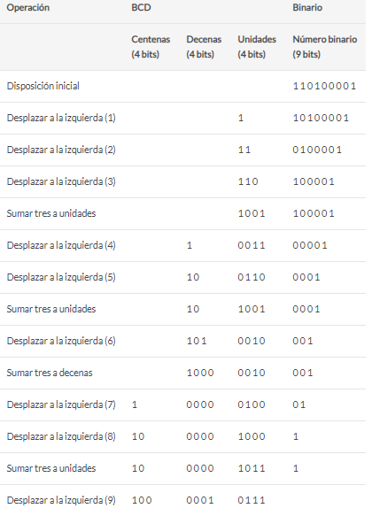
DE BINARIO A BCD
Proceso para pasar el numero 110100001 (417), a código BCD.

Slide 18
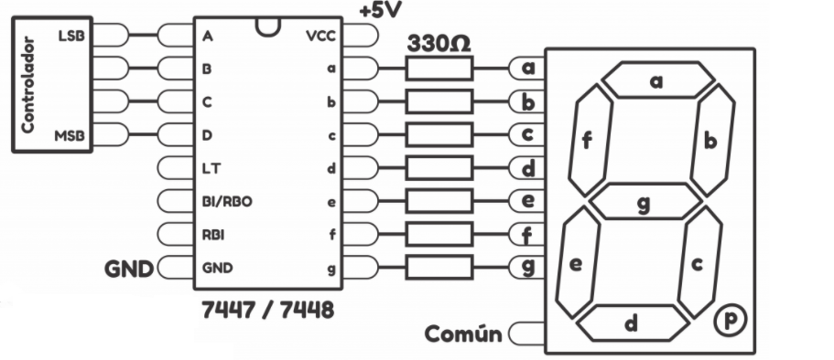
DE BINARIO A BCD
Utilizamos el código BCD para poder representar un numero binario en displays.
Se utilizan los integrados 7447 o 7448.(Decodificadores de BCD a 7 segmentos).

